Slide 1
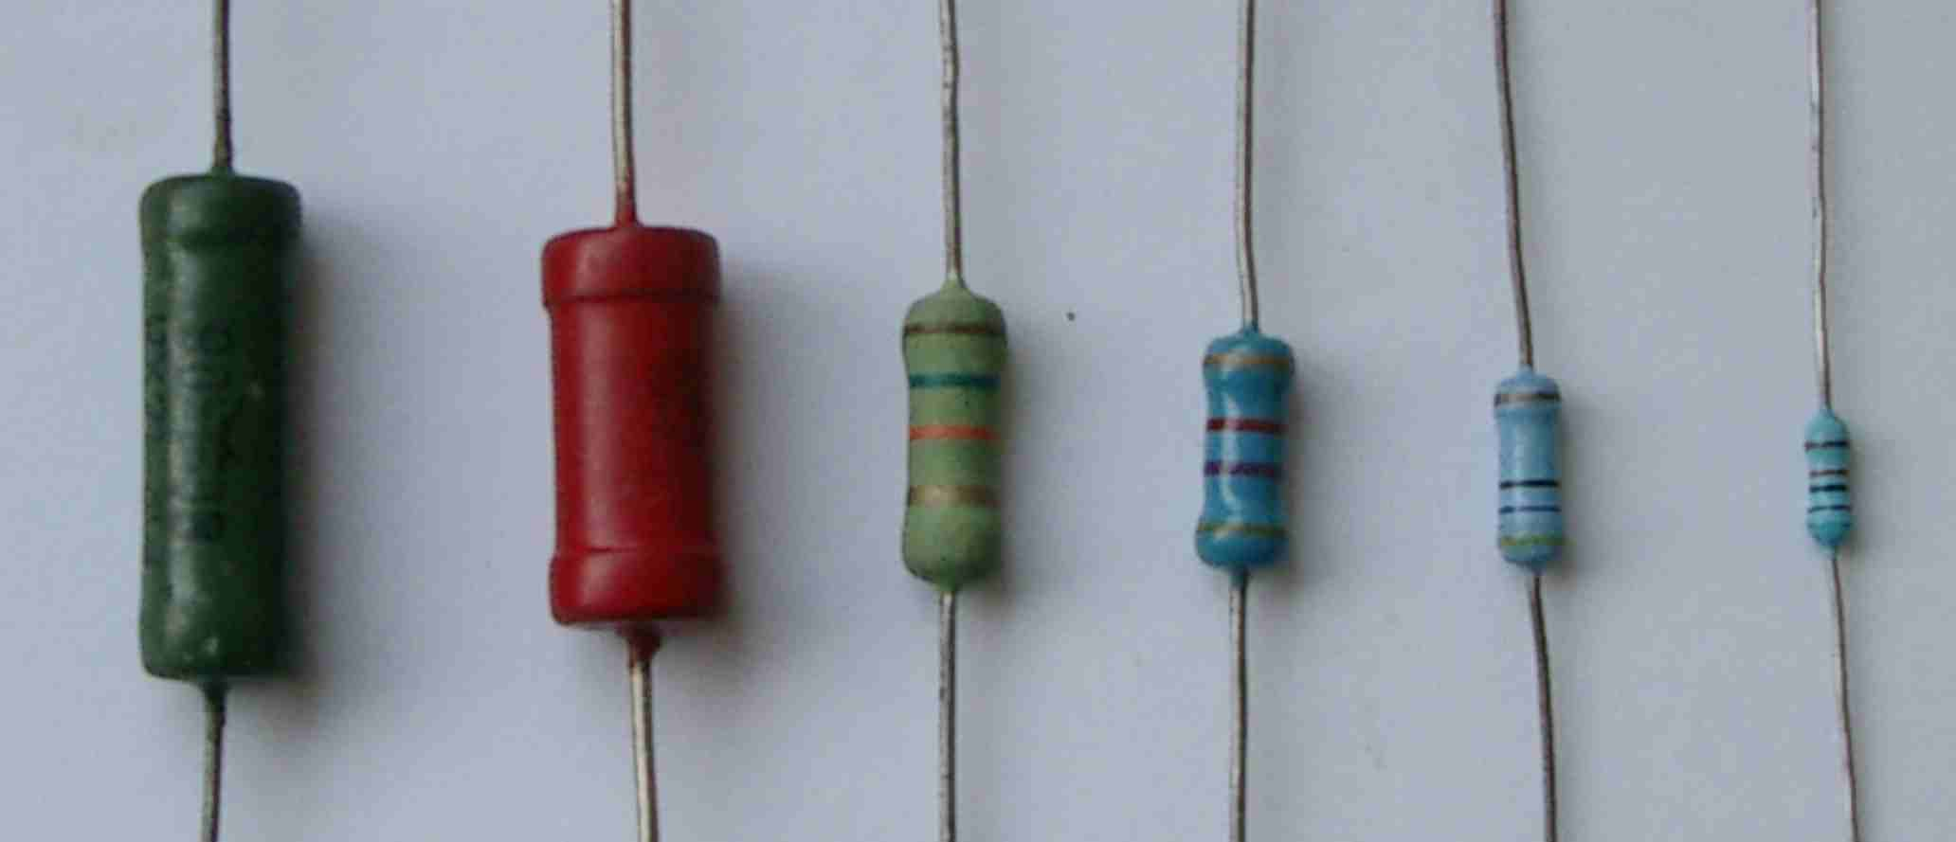
§1-3 电阻、电感和电容元件
一、电阻元件
实际的电阻器件

Slide 2
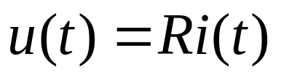
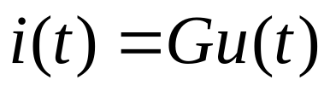
+
i
u
u
R
i
0
-
线性电阻
线性电阻满足欧姆定律:
关联参考方向时
R：线性电阻元件的电阻。单位：欧姆（Ω）
G：线性电阻元件的电导。单位：西门子（S）

Slide 3
注
(1) 只适用于线性电阻，( R 为常数）
(2) 如电阻上的电压与电流参考方向非关联
公式中应冠以负号
欧姆定律
(3) 说明线性电阻是无记忆、双向性的元件
R
i
-
+
u
则欧姆定律写为
u = –R i i = –G u
公式和参考方向必须配套使用！

Slide 4
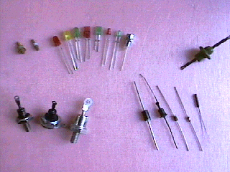
半导体二极管
i
i
+
u
u
D
0
-
非线性电阻

Slide 5
R = 0 时，称其为“短路” ；
R = ∞ 时，称其为“开路”或“断路”。
u
u
i
i
0
0
R=0 的伏安特性
R= ∞ 的伏安特性

Slide 6
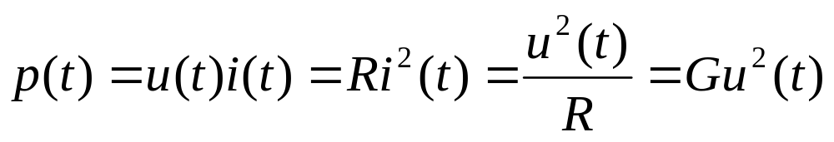
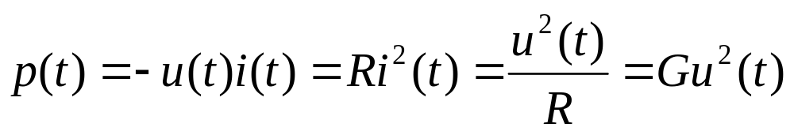
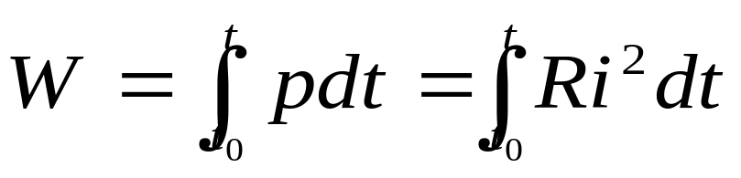
电阻吸收的功率：关联参考方向条件下
非关联参考方向时：
t₀到t内电阻消耗的能量
上述结果说明电阻元件在任何时刻总是消耗功率的。

Slide 7
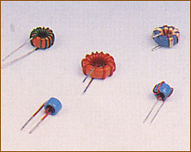
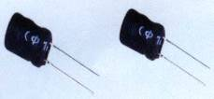
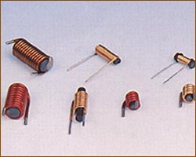
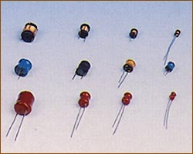
二、电感元件
固定电感
环形电感
棒状线圈
工字形电感

Slide 8

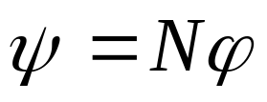
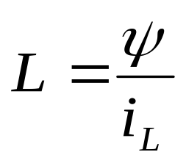
1、电感：是一种储存磁场能量的元件
Ψ
i_{L}
0
i _{L}
+
u_{L}
-
非线性电感
磁链:
N─线圈匝数
若Ψ－i_{L}曲线是过原点的直线，则此电感为线性电感，且定义
i_{L}
0
线性电感
Notes:
电感能在一段时间内吸收外部供给的能量转化为磁场能量储存起来，在另一段时间内又把能量释放回电路，因此电感元件是无源元件、是储能元件，它本身不消耗能量。

Slide 9
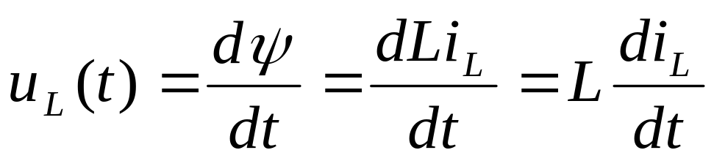
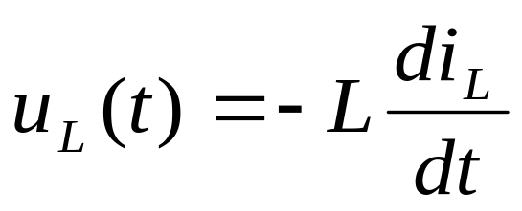
2、电感上电压与电流的关系：
u_{L}与i_{L}取关联参考方向时
取非关联参考方向时
表明
(1) 电感电压u 的大小取决于i 的变化率, 与i 的大小无关，电感是动态元件；
(2) 当i为常数(直流)时，u =0。电感相当于短路；
实际电路中电感的电压 u为有限值，则电感电流i
不能跃变，必定是时间的连续函数.

Slide 10
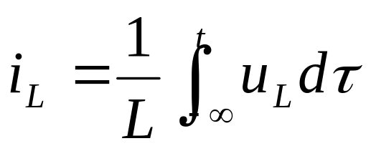
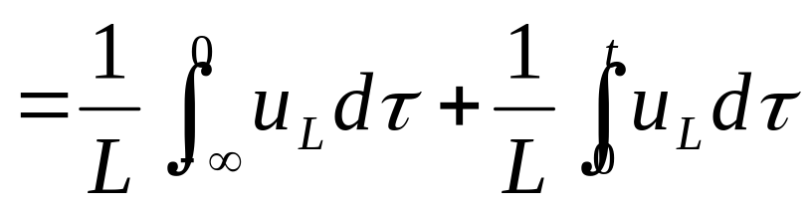
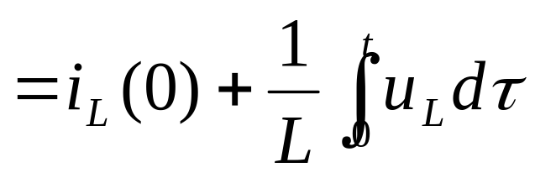
直流电路中，电感两端电压为零，电感相当于短路；当电流变化剧烈时，电感两端出现高电压。
i_{L}(0):初始值。
电感是记忆元件。

Slide 11
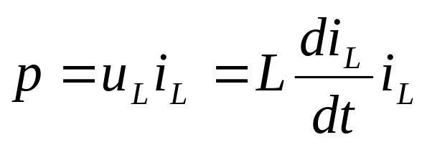


3、功率和能量
关联参考方向下 ，电感吸收的功率
当电流增大，i>0，d i/d t>0，则 u>0， p>0, 电感吸收功率。
当电流减小，i>0，d i/d t<0，则u<0， ，p<0, 电感发出功率。
表明
电感能在一段时间内吸收外部供给的能量转化为磁场能量储存起来，在另一段时间内又把能量释放回电路，因此电感元件是无源元件、是储能元件，它本身不消耗能量。

Slide 12
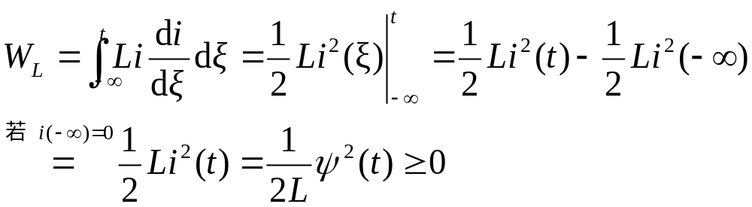
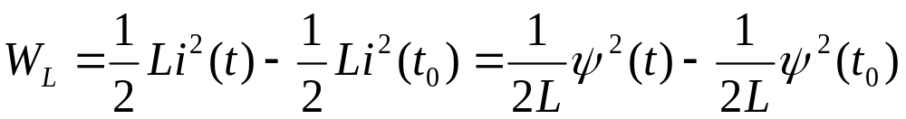

电感的储能
从t₀到 t 电感储能的变化量：
表明
（1）电感的储能只与当时的电流值有关，电感
电流不能跃变，反映了储能不能跃变；
（2）电感储存的能量一定大于或等于零。

Slide 13
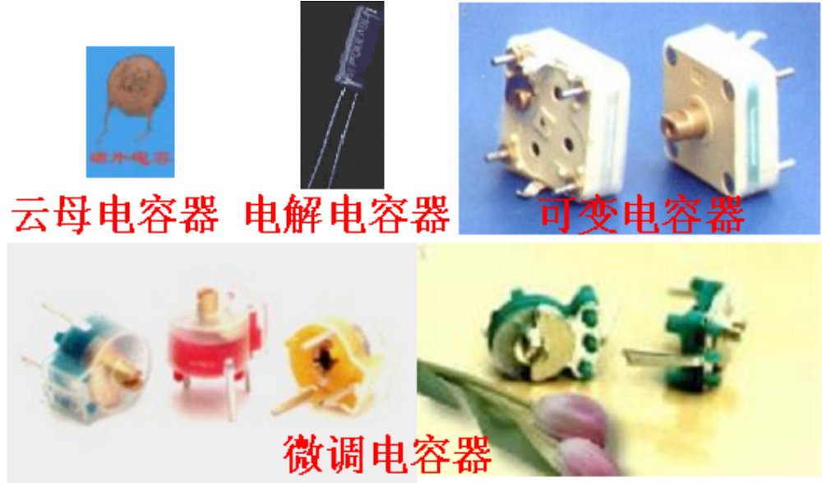

三、电容元件
q+
q
电容器
在外电源作用下
_

两极板上分别带上等量异号电荷，撤去电源，板上电荷仍可长久地集聚下去，是一种储存电能的部件。

Slide 14



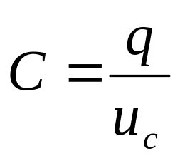
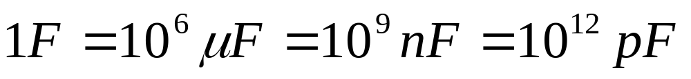
1、电容：是一种储存电场能量的元件。
i_{c}
+
u_{c}
C
u_{c}
u_{c}
0
0
-
线性电容
非线性电容
线性电容器的电容量:
单位：法拉简称法（F）

Slide 15
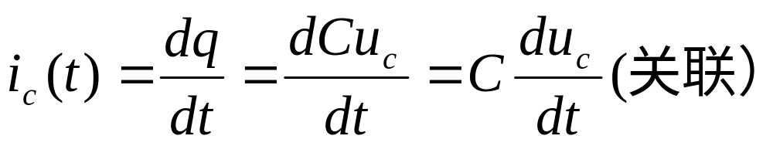
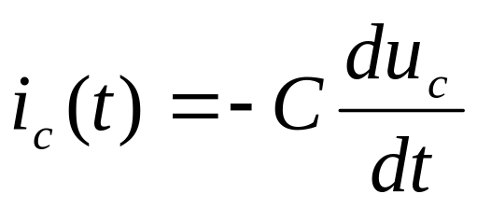
2、电容上电压与电流的关系
非关联参考方向时：
i _{c}的大小取决于 u _{c} 的变化率, 与 u _{c} 的大小无关，电容是动态元件；
(2) 当 u _{c} 为常数(直流)时，i _{c} =0。电容相当于开路，电 容有隔断直流作用；
实际电路中通过电容的电流 i _{c}为有限值，则电容电压u _{c}必定是时间的连续函数.

Slide 16
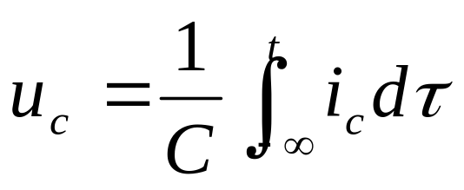
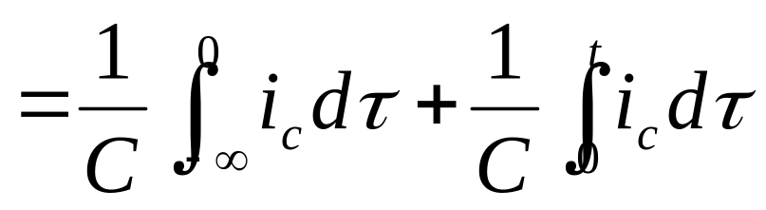
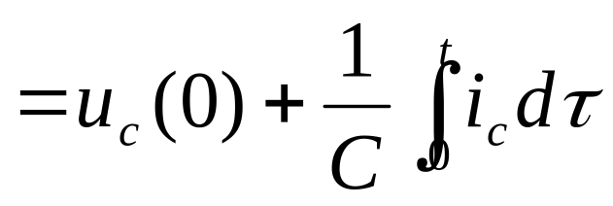
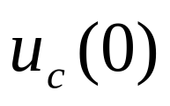
—初始值
电容元件有记忆电流的作用，故称电容为记忆元件。
上式中u_{c}(0)称为电容电压的初始值，它反映电容初始时刻的储能状况，也称为初始状态。

Slide 17

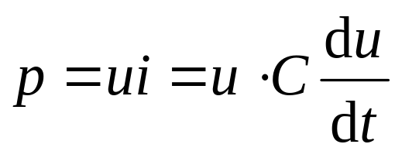


3、功率和能量
u、 i 取关联参考方向
功率
当电容充电， u>0，d u/d t>0，则i >0，q ， p>0, 电容吸收功率。
当电容放电，u>0，d u/d t<0，则i<0，q ， p<0, 电容发出功率.
表明:
电容能在一段时间内吸收外部供给的能量转化为电场能量储存起来，在另一段时间内又把能量释放回电路，因此电容元件是无源元件、是储能元件，它本身不消耗能量。
Notes:
电容能在一段时间内吸收外部供给的能量转化为电场能量储存起来，在另一段时间内又把能量释放回电路，因此电容元件是无源元件、是储能元件，它本身不消耗能量。

Slide 18
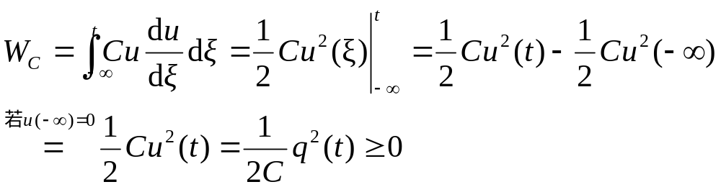
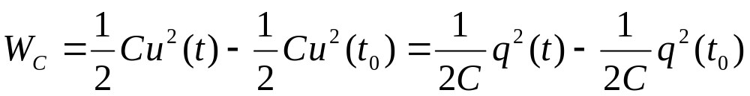
电容的储能
从t₀到 t 电容储能的变化量：
表明
（1）电容的储能只与当时的电压值有关，电容
电压不能跃变，反映了储能不能跃变；
（2）电容储存的能量一定大于或等于零。

Slide 19

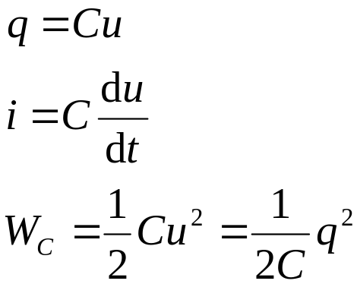
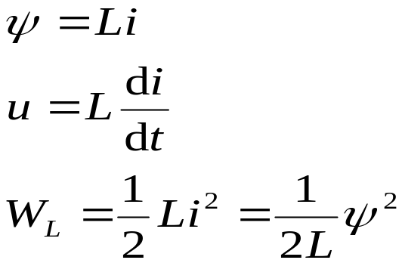

电容元件与电感元件的比较：
电容 C
电感 L
电压 u
电荷 q
电流 i
磁链
变量
关系式
(1) 元件方程的形式是相似的；
结论
(2) 若把 u-i，q- ，C-L， i-u互换,可由电容元件的方程得到电感元件的方程；
(3) C 和 L称为对偶元件, 、q等称为对偶元素。

Slide 20
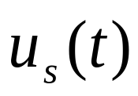
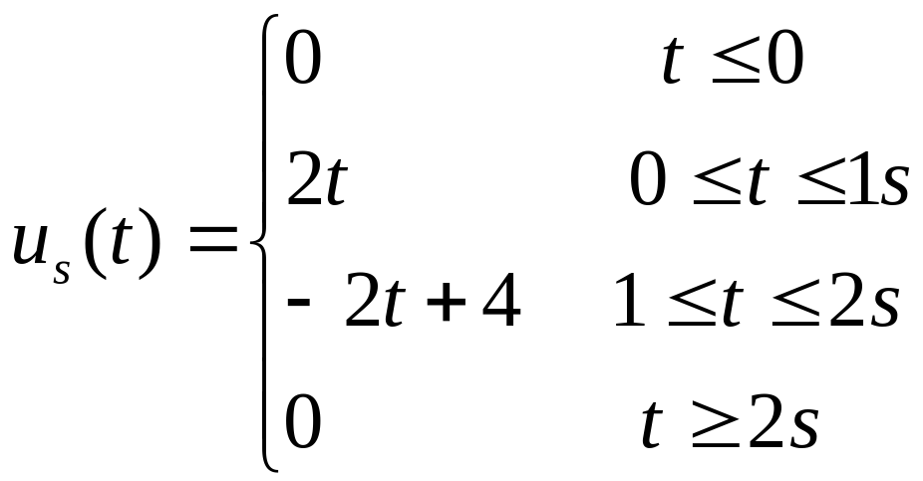
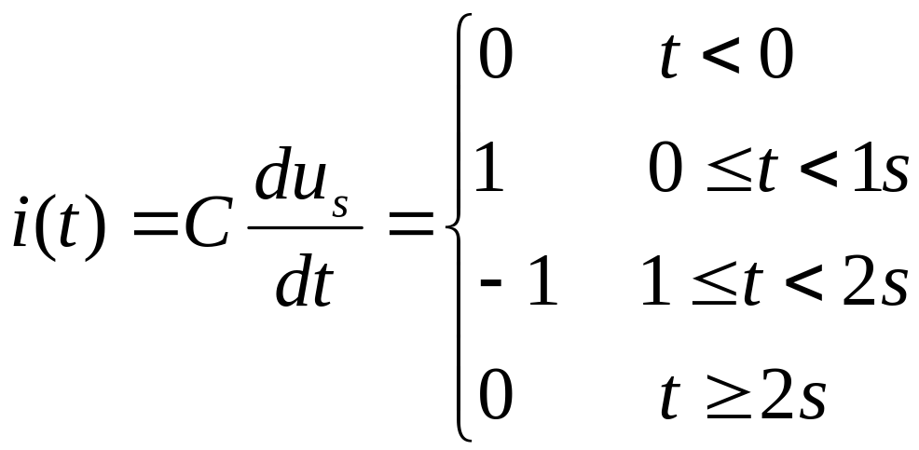
例
求电流i、功率P (t)和储能W (t)
i
＋
u_{S} (t)的函数表示式为:
C
0.5F
解
－
u/V
电源波形
2
解得电流
0
1
2
t /s
i/A
1
1
2
t /s
-1

Slide 21
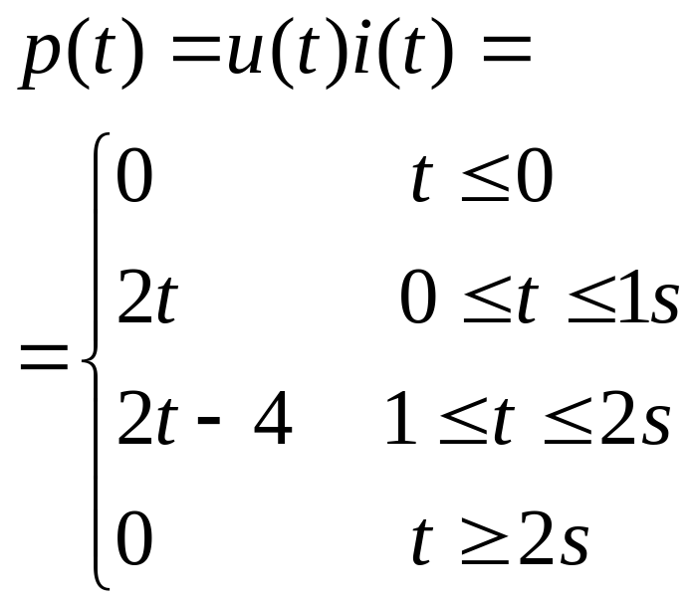

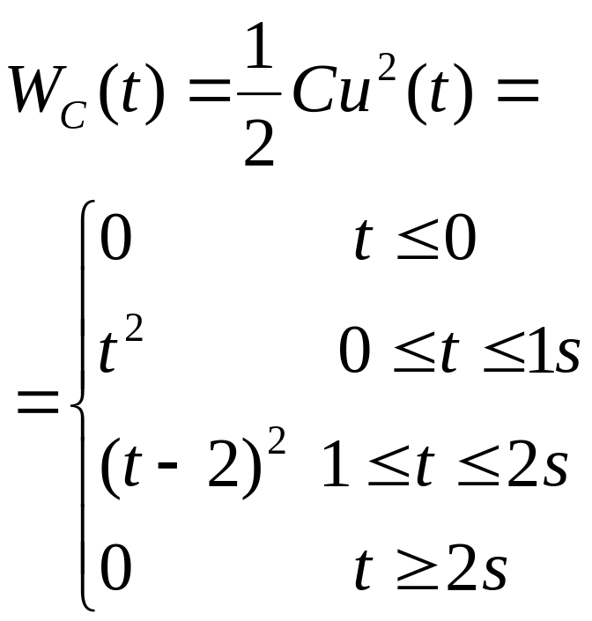
吸收功率
p/W
2
0
1
2
t /s
-2
释放功率
W_{C}/J
1
0
1
2
t /s

Slide 22
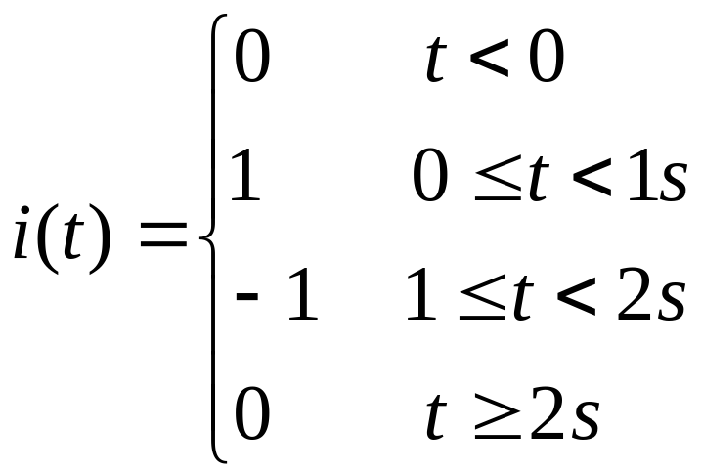
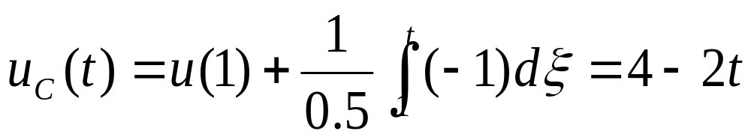

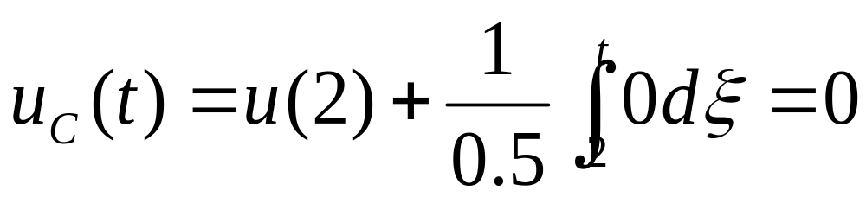

若已知电流求电容电压，有
i/A
1
1
2
t /s
-1

